Slide 1
Sample proposal
Lecture 21
Changho Suh
January 30, 2024
TexPoint fonts used in EMF.
Read the TexPoint manual before you delete this box.: AAAAAAAAAAAAAAAAAAAA

Slide 2
Outline
Will investigate the last sample proposal:
3.
센서 데이터를 활용한 차량 이상감지 (autoencoder 활용)
Will study python packages for other machine learning techniques.

Slide 3
Sample proposal #3
센서 데이터를 활용한 차량 이상감지
홍길동 / 책임연구원
Mar. 12, 2021
TexPoint fonts used in EMF.
Read the TexPoint manual before you delete this box.: AAAAAAAAAAAAAAAAAAAA

Slide 4
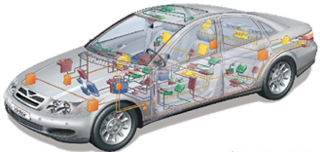
실시간 모니터링 센서
목표:
다양한 센서신호로 부터 차량 이상을 감지

Slide 5
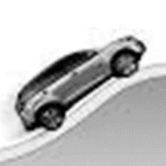
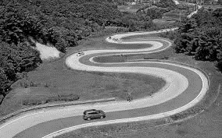



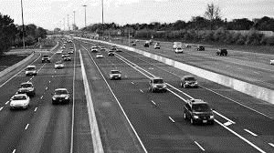
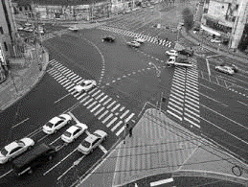
센서 데이터
커브길
내리막
언덕길
주행상황
고속도로
도심/교차로
다양한 주행 상황에 대한 센서데이터를 보유

Slide 6
센서신호로 부터 정상/이상 판단
센서신호
model
정상/이상
센서데이터

Slide 7
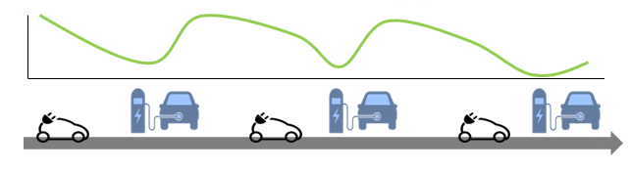
Challenge
이상신호
BSOC
0 KM
10만 KM
“이상”신호 관련 example 부족
지도학습이 어려움

Slide 8
정상 센서 신호 분포
: 정상 신호
?
새로운 신호
정상 신호의 분포를 학습
분포차이로 차량 이상 감지

Slide 9
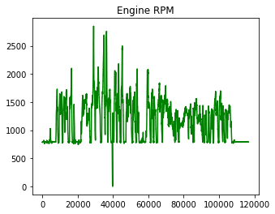
정상신호로만 autoencoder 학습시킴
autoencoder
센서 신호
encoder
decoder
복원 센서 신호

Slide 10


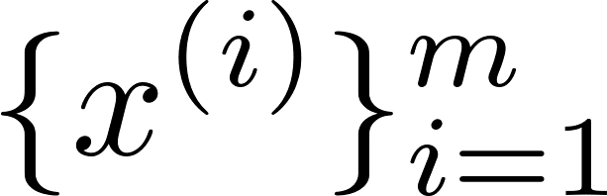
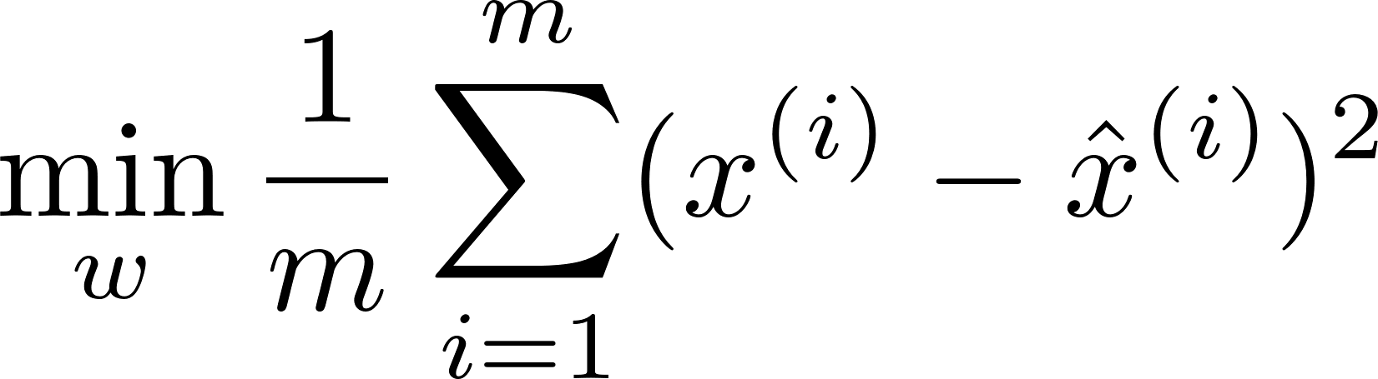
학습방법
encoder
decoder
data
reconstruction loss

Slide 11
이상감지 방법
encoder
decoder
reconstruction loss < threshold
정상
reconstruction loss > threshold
이상

Slide 12
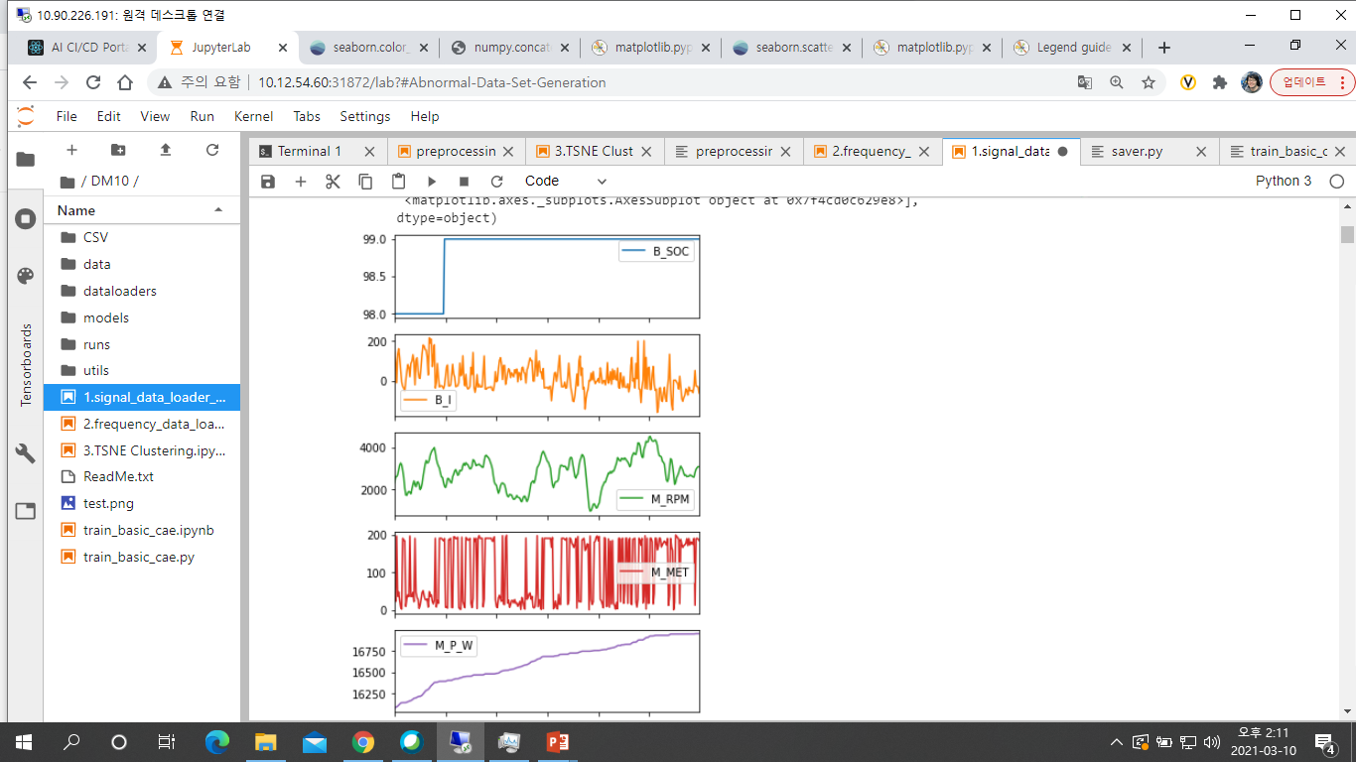
Raw data
9개의 시계열 센서 데이터
Ex) 모터 RPM

Slide 13

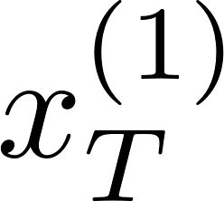
Data preprocessing
9 features

Slide 14
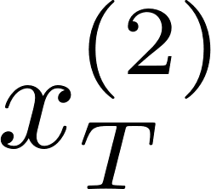
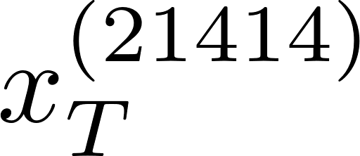

Data preprocessing
9 features

Slide 15
Dataset
# of examples: 21,414
data: 9개의 시계열 센서 데이터
* dimension: 300 (30 sec) $×$ 9
label: 없음 (비지도학습)

Slide 16
Model
encoder
decoder
Encoder:
DNN (or 1d CNN)
Decoder:
DNN (or 1d transposed CNN)

Slide 17
Target performance
Autoencoder: Normalized RMSE
정상/이상 분류기: Accuracy

Slide 18
Impact
1.
차량의 문제를 사전 예측 및 조치 (고객 만족도 증가)
브랜드 이미지 향상
2.
중고차 잔존가치 향상

Slide 19
Confusion matrix
prediction
Positive (P)
Negative (N)
T
True Positive (TP)
False Negative (FN)
actual
F
False Positive (FP)
True Negative (TN)
Total population = T+F

Slide 20
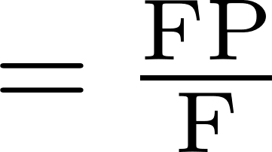
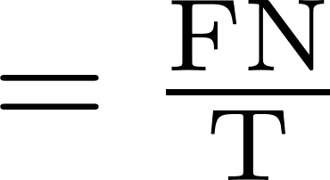
Two types of error
prediction
Positive (P)
Negative (P)
T
True Positive (TP)
False Negative (FN)
actual
F
False Positive (FP)
True Negative (TN)
Type I error: False Positive Rate (FPR)
Type II error: False Negative Rate (FNR)
Fire alarm: Important to reduce FNR.
Criminal judge: Important to reduce FPR.

Slide 21



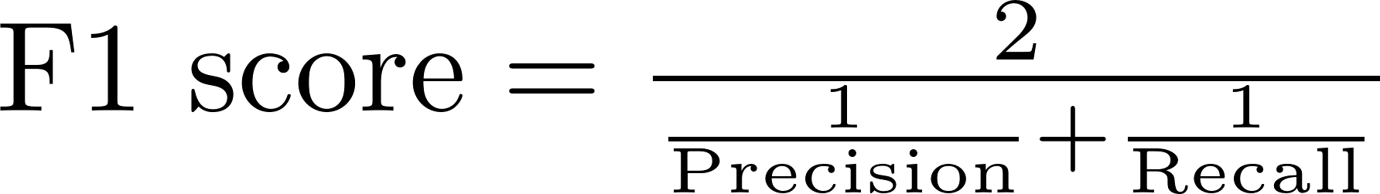
Precision & recall
prediction
Positive (P)
Negative (P)
T
True Positive (TP)
False Negative (FN)
actual
F
False Positive (FP)
True Negative (TN)
(How accurate test result is)

Slide 22
이상감지모델: 다른 사례들
자동변속감 OK/NG 판정 모델
사이드미러 OK/NG 판정 모델
주행상태 정상/비정상 분류기
서브마린 발생 여부 판정 모델
댐퍼 누유 정상/비정상 분류기
전동화 차량의 모터시스템 이상감지모델

Slide 23
Python packages for other machine learning techniques
TexPoint fonts used in EMF.
Read the TexPoint manual before you delete this box.: AAAAAAAAAAAAAAAAAAAA

Slide 24
Unsupervised learning
Clustering
1.
Principal component analysis (PCA), autoencoder
2.
Generative Adversarial Networks (GANs)
3.

Slide 25

Clustering
1.
K-means
2.
K-medoids
3.
Hierarchical cluster (agglomerative clustering)

Slide 26
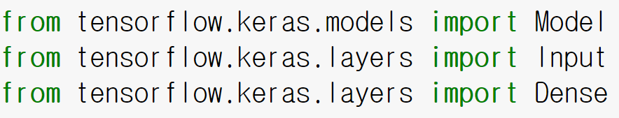
PCA, autoencoder, t-SNE
1.
PCA
2.
Autoencoder
3.
t-SNE

Slide 27
GANs

Slide 28
Small data techniques
Semi-supervised learning
1.
Transfer learning
2.
Simulator-based learning
3.

Slide 29
Semi-supervised learning

Slide 30
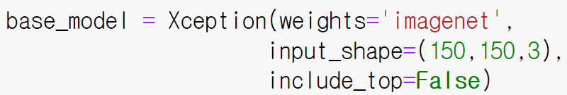

Transfer learning
whether to include the fully-connected layer at the top of the network

